Slide 1


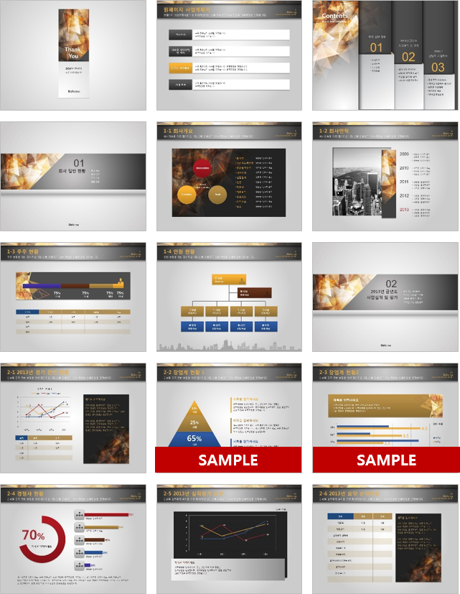
Bizforms PowerPoint
표준 신년도 사업계획서(건설업)3
파워포인트 > 표준작성법 > 신년도 사업계획서
사업계획서 표준작성 샘플 포함
34 page
원본 PPT 바로가기 >
http://www.bizforms.co.kr/bms/check.asp?code=bs3217338750418&go_url=http%3a%2f%2fpowerpoint.bizforms.co.kr%2fform_view%2fview.asp%3fnumber%3d105685%26v_flag%3d0

Slide 2

09
전문가 조언
2-2 장업계 현황 1
Bizforms
금년도 경기 전반 현황을 위한 페이지입니다. 본문 맑은고딕 12pt 정렬은 왼쪽정렬을 권장합니다.
www.bizforms.co.kr
[장업계 현황1]
금년도 경기 전반 현황 중 자사가 속해 있는 분야의 시장규모와 흐름, 성장속도 등을 보여주는 장업계 현황입니다.
국내 건설 시장 현황과 수주 현황이 들어갈 수 있습니다.
제목을 입력하세요
세부내용을 입력하세요. 본문 맑은고딕 10pt 정렬은
왼쪽정렬을 권장합니다. 세부내용을 입력하세요. 본문 맑은고딕
10pt 정렬은 왼쪽정렬을 권장합니다.
10%
내용
이 상자는 출력 시 나오지 않습니다.
완성 후 삭제해주세요.
25%
제목을 입력하세요
내용
세부내용을 입력하세요. 본문 맑은고딕 10pt 정렬은
왼쪽정렬을 권장합니다. 세부내용을 입력하세요. 본문 맑은고딕
10pt 정렬은 왼쪽정렬을 권장합니다.
65%
제목을 입력하세요
내용
세부내용을 입력하세요. 본문 맑은고딕 10pt 정렬은
왼쪽정렬을 권장합니다. 세부내용을 입력하세요. 본문 맑은고딕
10pt 정렬은 왼쪽정렬을 권장합니다.

Slide 3

10
전문가 조언
2-3 장업계 현황2
Bizforms
www.bizforms.co.kr
[장업계 현황2]
금년도 경기 전반 현황을 위한 페이지입니다. 본문 맑은고딕 12pt 정렬은 왼쪽정렬을 권장합니다
전체 시장의 규모는 어느 정도인가?
이 시장은 성장하고 있는가?
당신이 목표로 하는 시장 및 점유율은?
제목을 입력하세요
세부내용을 입력하세요. 본문 맑은고딕 10pt 정렬은
왼쪽정렬을 권장합니다. 세부내용을 입력하세요. 본문 맑은고딕
10pt 정렬은 왼쪽정렬을 권장합니다.
이 상자는 출력 시 나오지 않습니다.
완성 후 삭제해주세요.
(단위 : 억 원)

Slide 4


Slide 5


Slide 6

원본 PPT
바로가기
http://powerpoint.bizforms.co.kr/form_view/view.asp?number=186250&v_flag=0

Slide 7









Bizforms PowerPoint
사업계획서 추천 파워포인트 샘플
Ctrl + 클릭 시 페이지로 이동합니다.
바로가기 >
바로가기 >
바로가기 >
바로가기 >
바로가기 >
바로가기 >
바로가기 >
바로가기 >

Slide 8








Bizforms PowerPoint
컬러별 추천 파워포인트 샘플
Ctrl + 클릭 시 페이지로 이동합니다.
바로가기 >
바로가기 >
바로가기 >
바로가기 >
바로가기 >
바로가기 >
바로가기 >
바로가기 >

Slide 9


